Slide 1
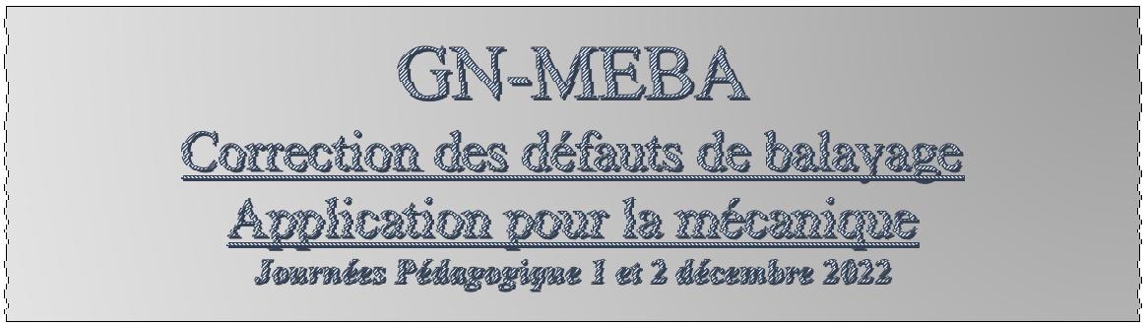












GN-MEBA
Correction des défauts de balayage
Application pour la mécanique
Journées Pédagogique 1 et 2 décembre 2022
M. Bonnet¹, Q. Shi^{1,2}, A. El Sabbagh⁵, J. Neggers¹, D. Boivin⁶, F. Gaslain⁷, S. Hallais⁵, E. Heripre³, D. Loisnard², E. Rouesne⁴, A. Tanguy⁵, V. Aubin¹, F. Latourte², S. Roux¹
Pierre Arnaud², Alexis Blanchard¹, Xiaolei Chen¹, Maxime Mollens^{1,2}, Guillaume Protin¹
1: LMPS, ENS Paris-Saclay / CentraleSupelec / CNRS
2: EDF R&D, Site des Renardières
3: PIMM, Arts et Métiers / CNRS / le cnam
4: CEA, Saclay
5: LMS, Ecole Polytechnique / CNRS
6: ONERA
7: Centre des Matériaux, MINES ParisTech / CNRS

Slide 2
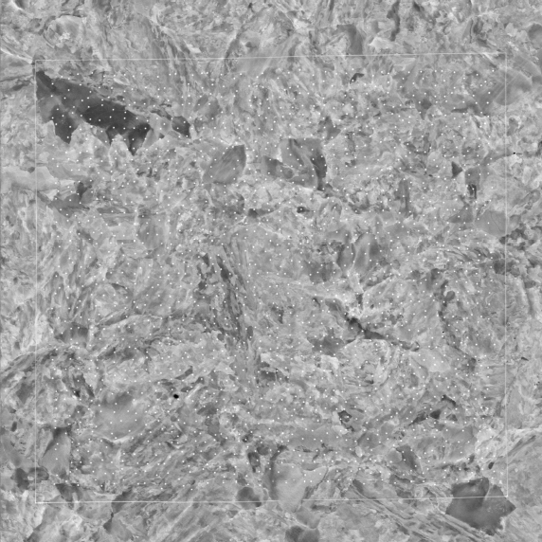
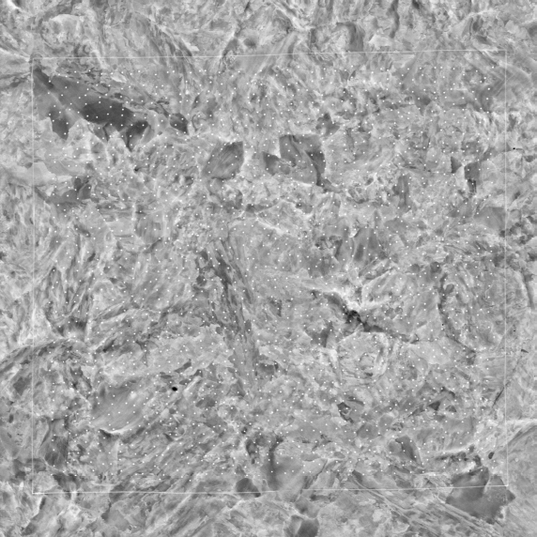
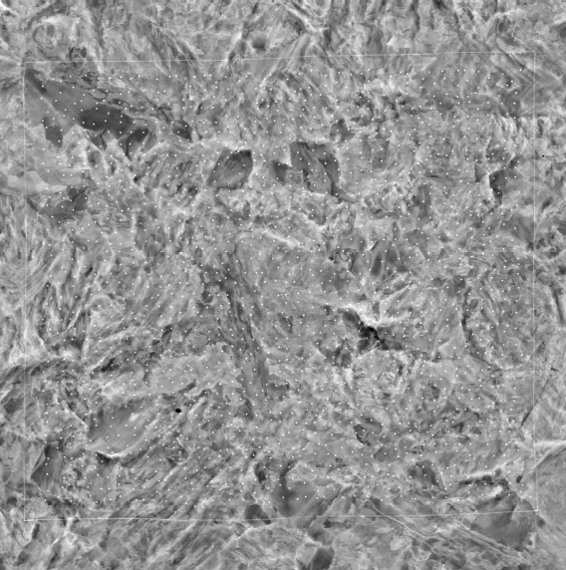
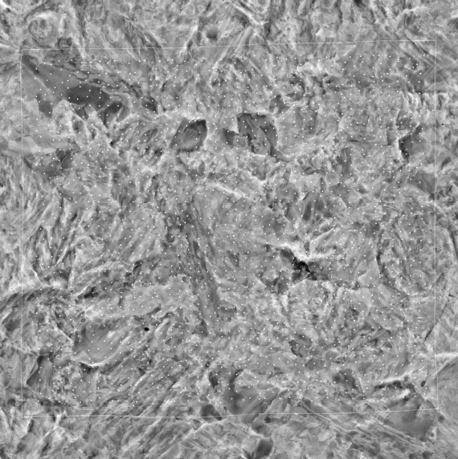
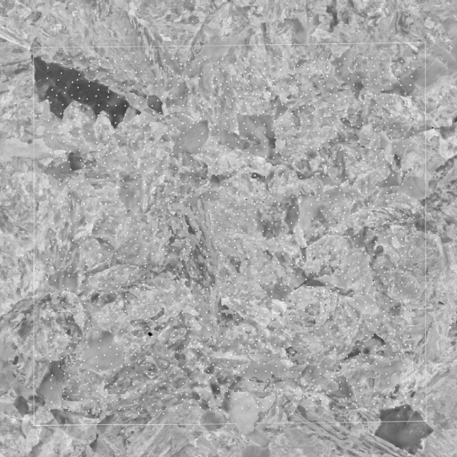
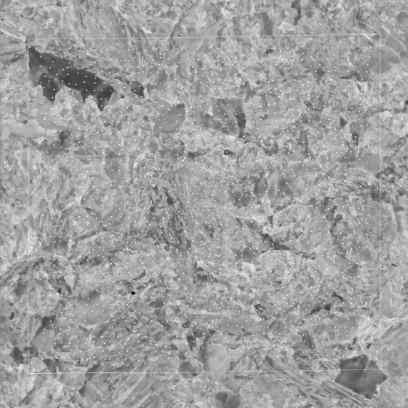
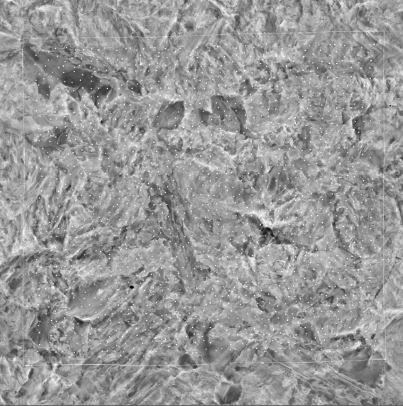
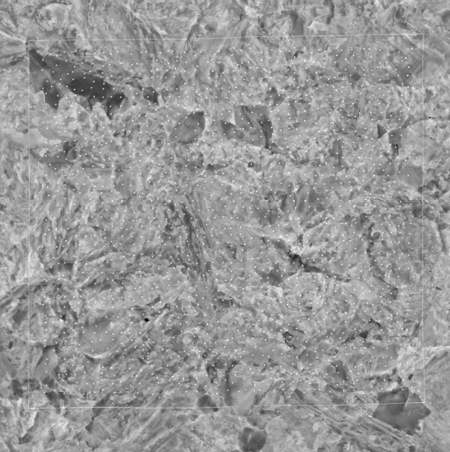
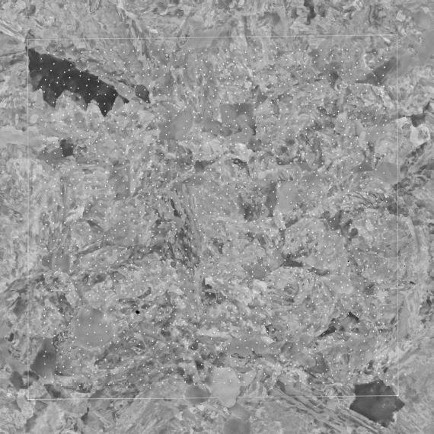
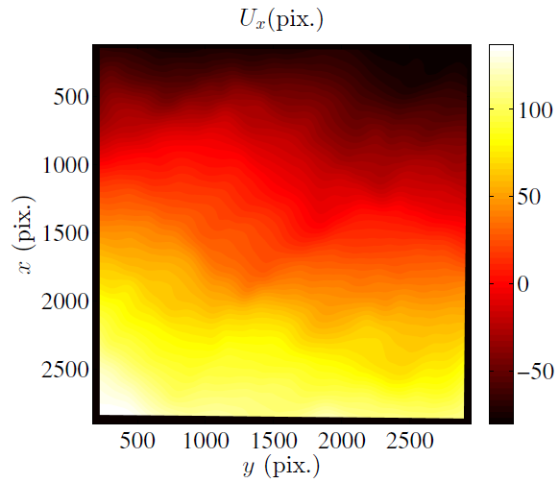
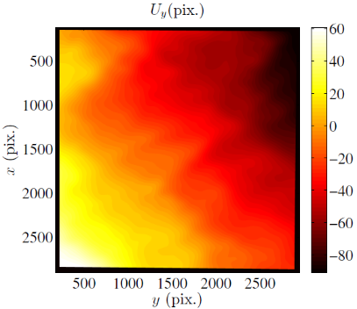
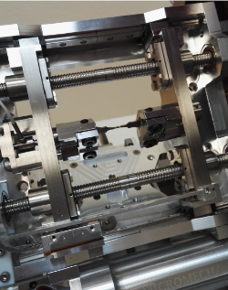
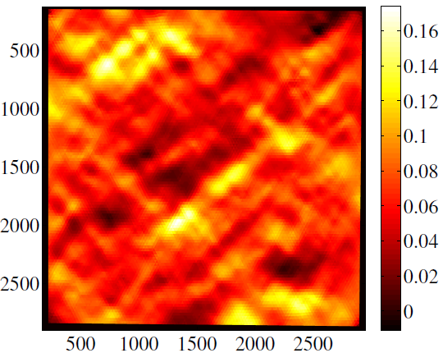
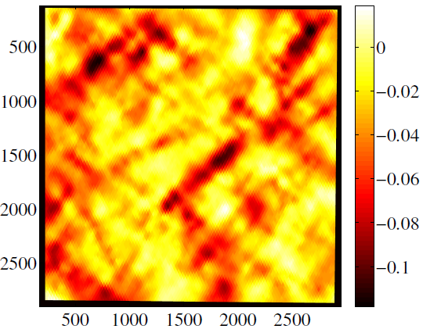
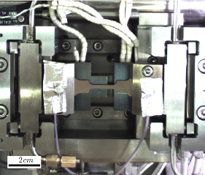
Introduction
Corrélation d’image numériques (Digital Image Correlation : DIC)
Mécanique en MEB : Essais in-situ
10 | 45 | 24
125 | 150 | 144
126 | 214 | 198
Champs de déplacement / déformation
GN-MEBA :
Nicolas HOREZAN
Informations QUANTITATIVES
In-situ tensile test, Qiwei SHI, EDF R&D MMC / LMT
Notes:
Statistiques / mesures / temps

Slide 3
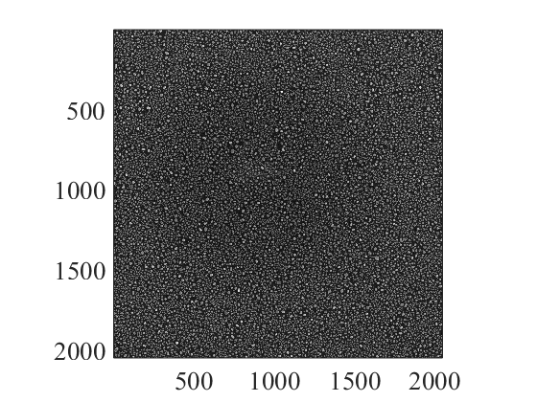
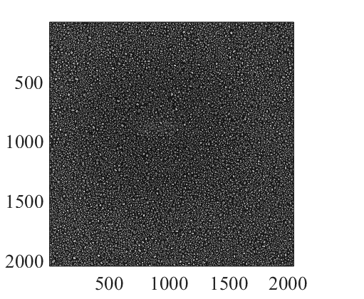



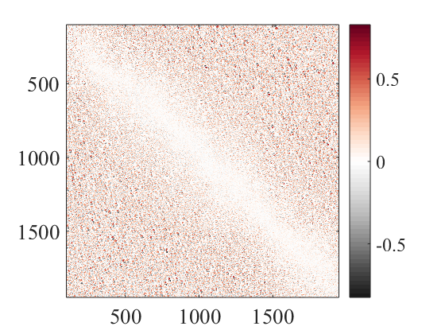
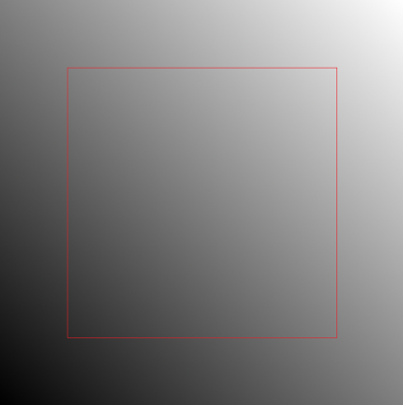
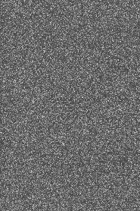
Problème
Scan 0°
Scan 90°
Différence initiale entre les deux images
Scan 90°
Scan 0°
Qiwei SHI
Niveau de gris
Scan0° - Scan90°
Echantillon
pixels
Scan 0°
Scan 90°
Défauts de balayage => Quels impacts ? Correction possible ?

Slide 4
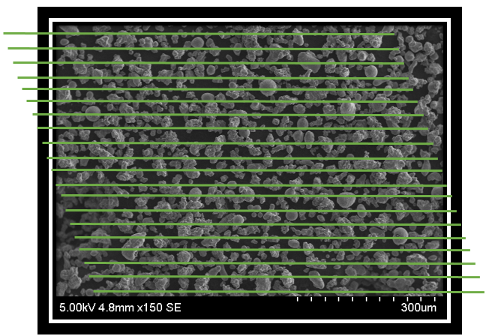
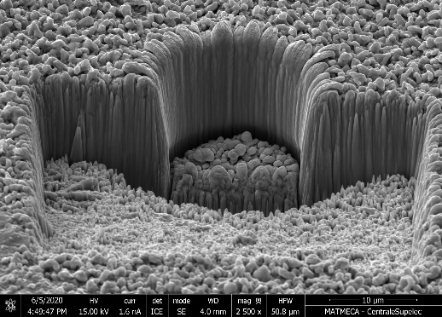
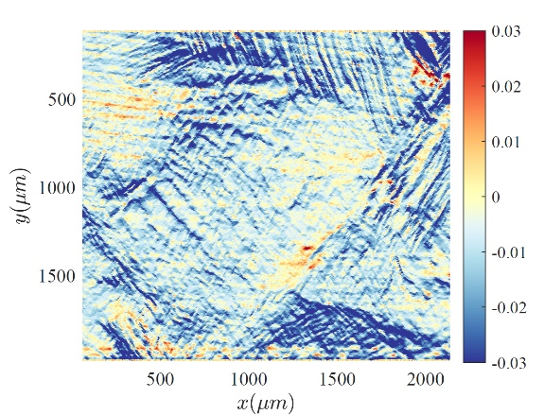
Sommaire
1) Défauts de balayage et Correction simple
2) Exemple Drift
3) Application en mécanique
Imperfections
Correction Drift
Mécanique

Slide 5
Sommaire
1) Défauts de balayage et Correction simple
2) Exemple Drift
3) Application en mécanique
Imperfections
Correction Drift
Mécanique

Slide 6
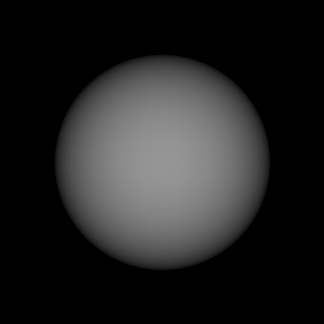
Formation d’une image en MEB
Écran
Échantillon
Imperfections
Correction Drift
Mécanique

Slide 7
« Défauts » de balayage
Déviation de faisceau / échantillon
Mauvaise calibration
Fixation échantillon
Stabilité platine
Environnement
…
GN-MEBA :
Alain JADIN
Imperfections
Correction Drift
Mécanique

Slide 8
Une image insuffisante pour correction
?
?
Échantillon
Échantillon
Échantillon réel
Image obtenue
Défauts de balayage
Imperfections
Correction Drift
Mécanique

Slide 9
Multiplier les images ?
Défauts non complétement aléatoire
Image obtenue
Imperfections
Correction Drift
Mécanique

Slide 10
Proposition de correction simple
Hypothèse
a_{x}
U_{y}
U_{x}
Chaque ligne de balayage est correcte mais
sa position dans l’espace peut être corrigée
Imperfections
Correction Drift
Mécanique

Slide 11
Combiner les informations en utilisant la rotation de scan
Scan 0°
Scan 90°
- Lignes correctes
- Position des lignes à corriger
- Colonnes correctes
- Position des colonnes à corriger
Imperfections
Correction Drift
Mécanique

Slide 12
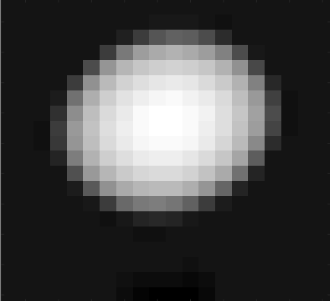
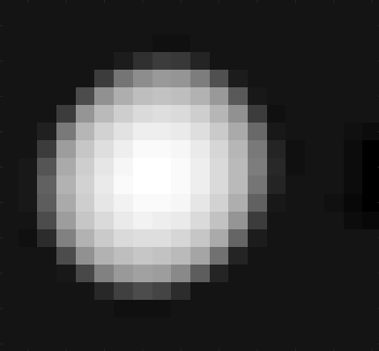
Correction
Scan 0°
Scan 90°
Connaissance des déplacements
U_{y}
U_{x}
Correction simple, rapide et efficace
permettant de se rapprocher de l’image réelle
Imperfections
Correction Drift
Mécanique

Slide 13
Sommaire
1) Défauts de balayage et Correction simple
2) Exemple Drift
3) Application en mécanique
Imperfections
Correction Drift
Mécanique

Slide 14
Scan 0°
Image de référence
Image Shift pendant l’acquisition
Scan 90°
Echantillon
Poudre de Fer sur scotch Carbone
Imperfections
Correction Drift
Mécanique

Slide 15
Scan 0° Drift
Image de référence

Slide 16
Image de référence
Scan 90° Drift

Slide 17
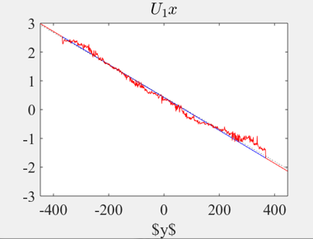
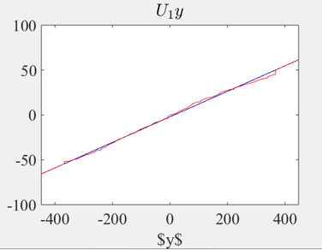
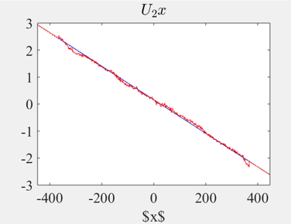
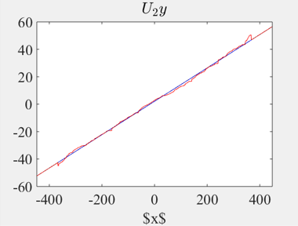
U₁y
U₁x
Scan 0° Drift
400
y
(pixels)
(pixels)
-400
x
(pixels)
(pixels)
U₂y
U₂x
Scan 90° Drift
y
(pixels)
(pixels)
(pixels)
(pixels)
400
x
-400
Connaissance du déplacement des lignes !
U : déplacement en pixel

Slide 18
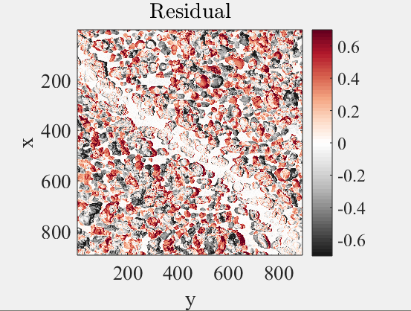

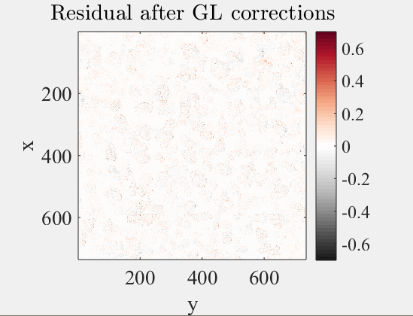
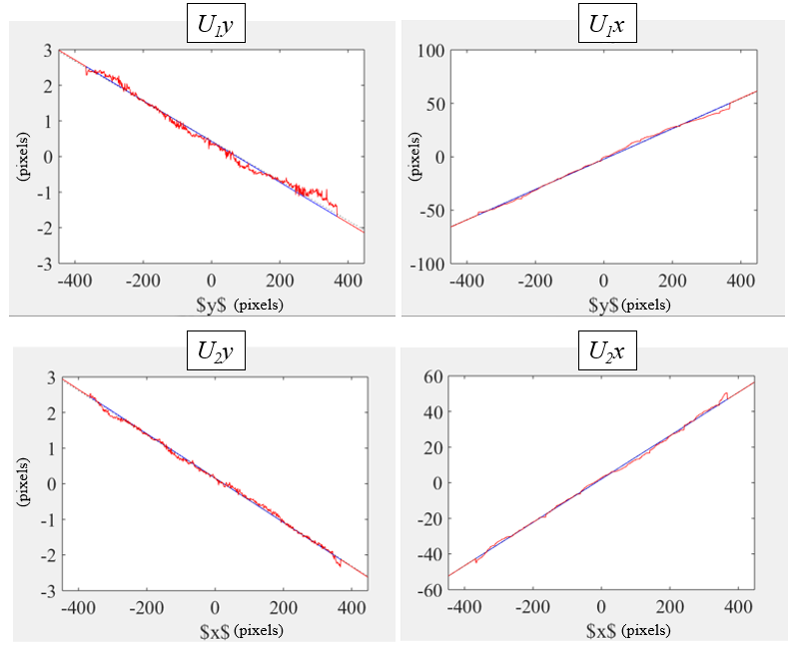
Scan 90° Drift
Scan 0° Drift
Image corrigée
-
=
10 | 45 | 24
125 | 150 | 144
126 | 214 | 198

Slide 19
Image de référence
Image corrigée

Slide 20
Sommaire
1) Défauts de balayage et Correction simple
2) Exemple Drift
3) Application en mécanique
Imperfections
Correction Drift
Mécanique

Slide 21

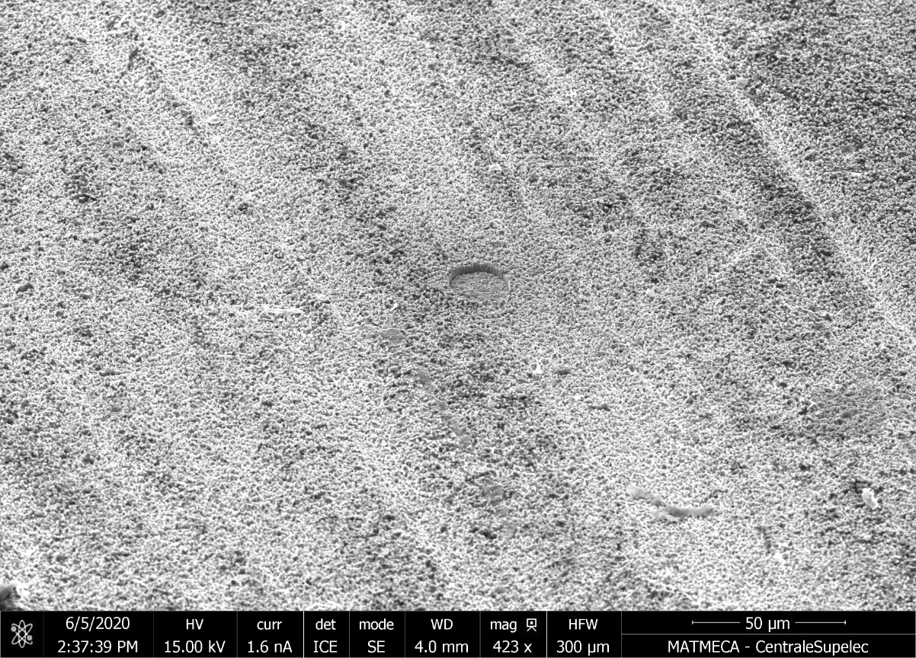
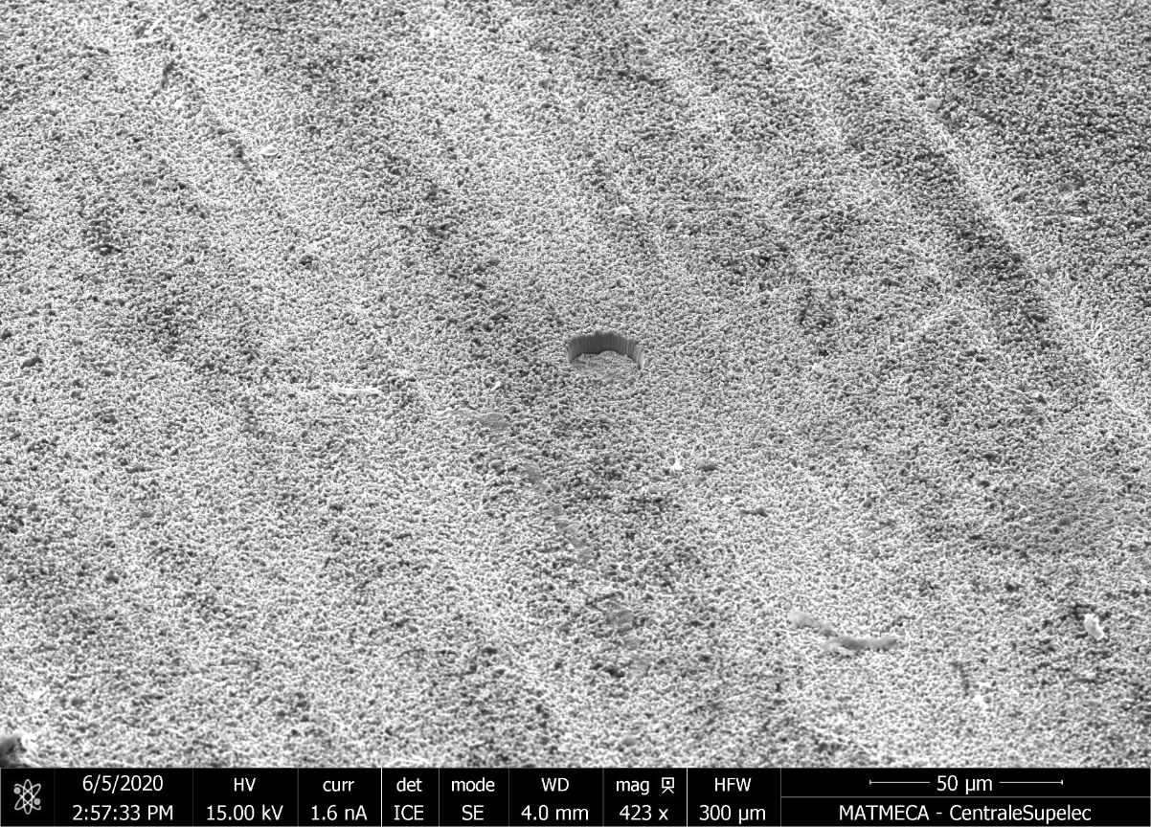
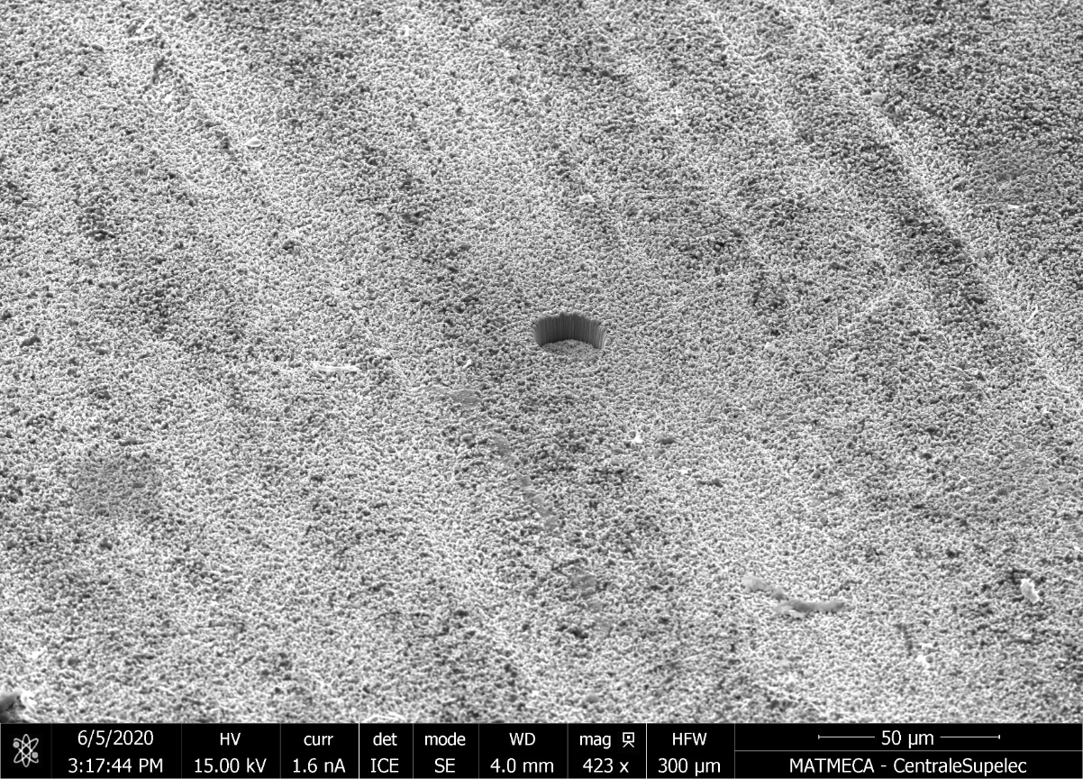
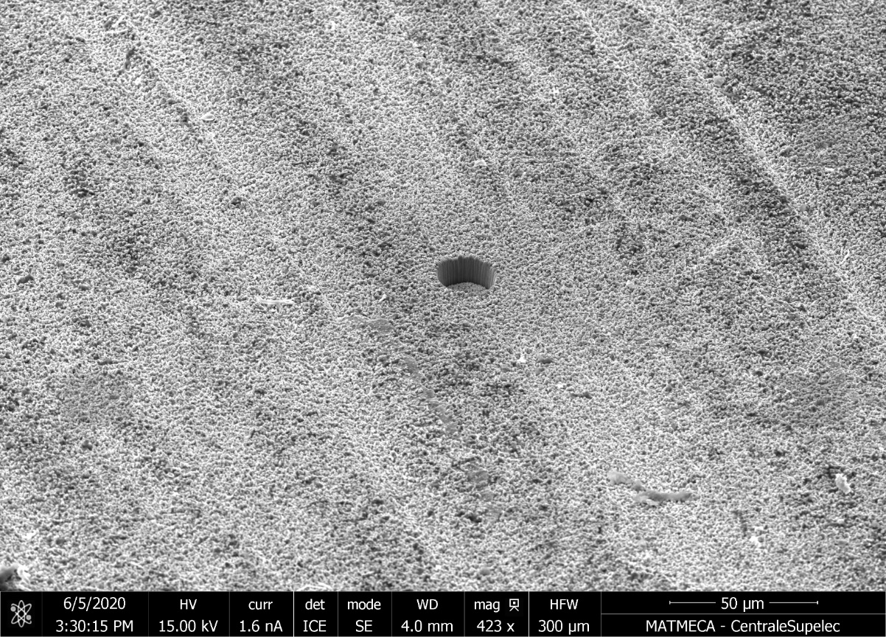
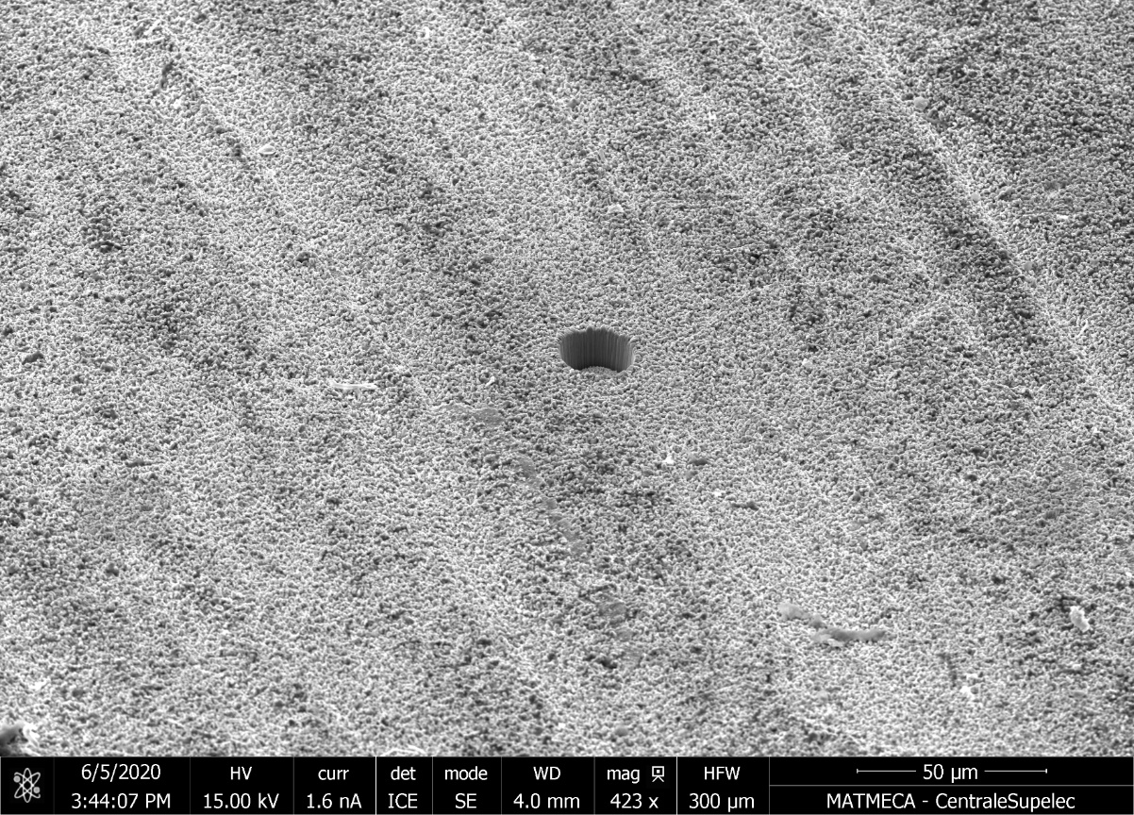
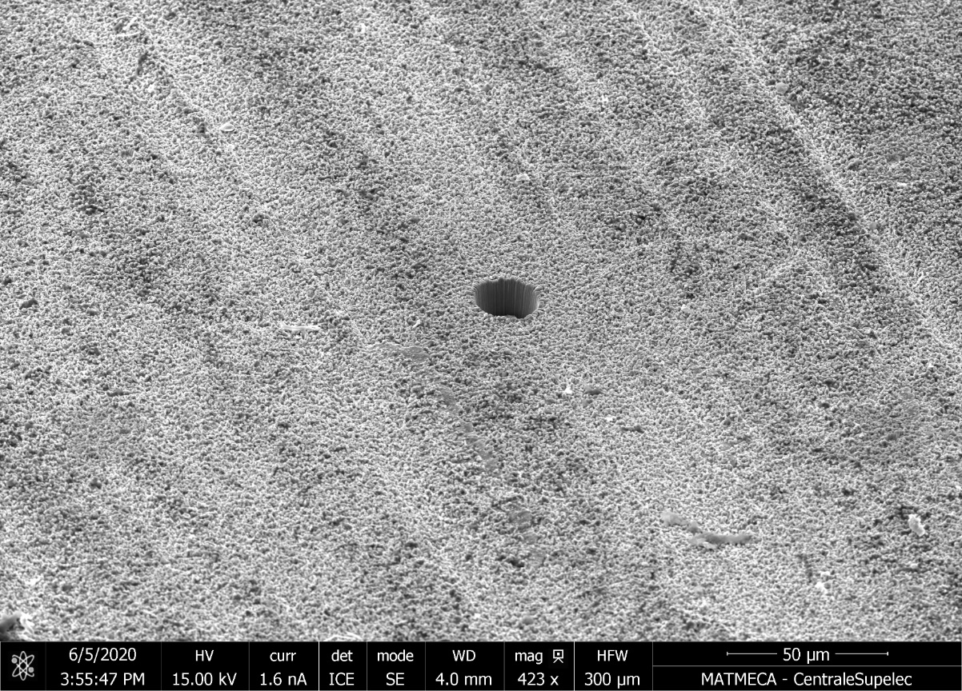
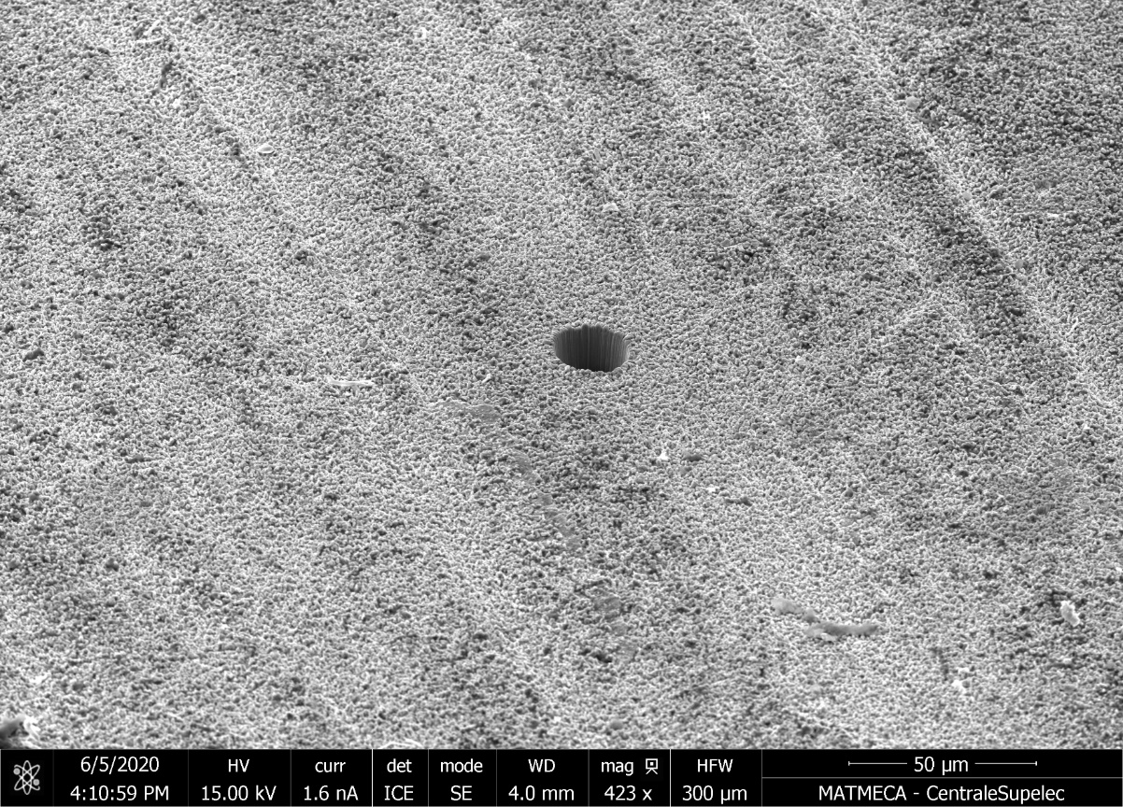
1er cas : Analyse des contraintes résiduelles par la méthode du trou
Alexis Blanchard
Imperfections
Correction Drift
Mécanique

Slide 22
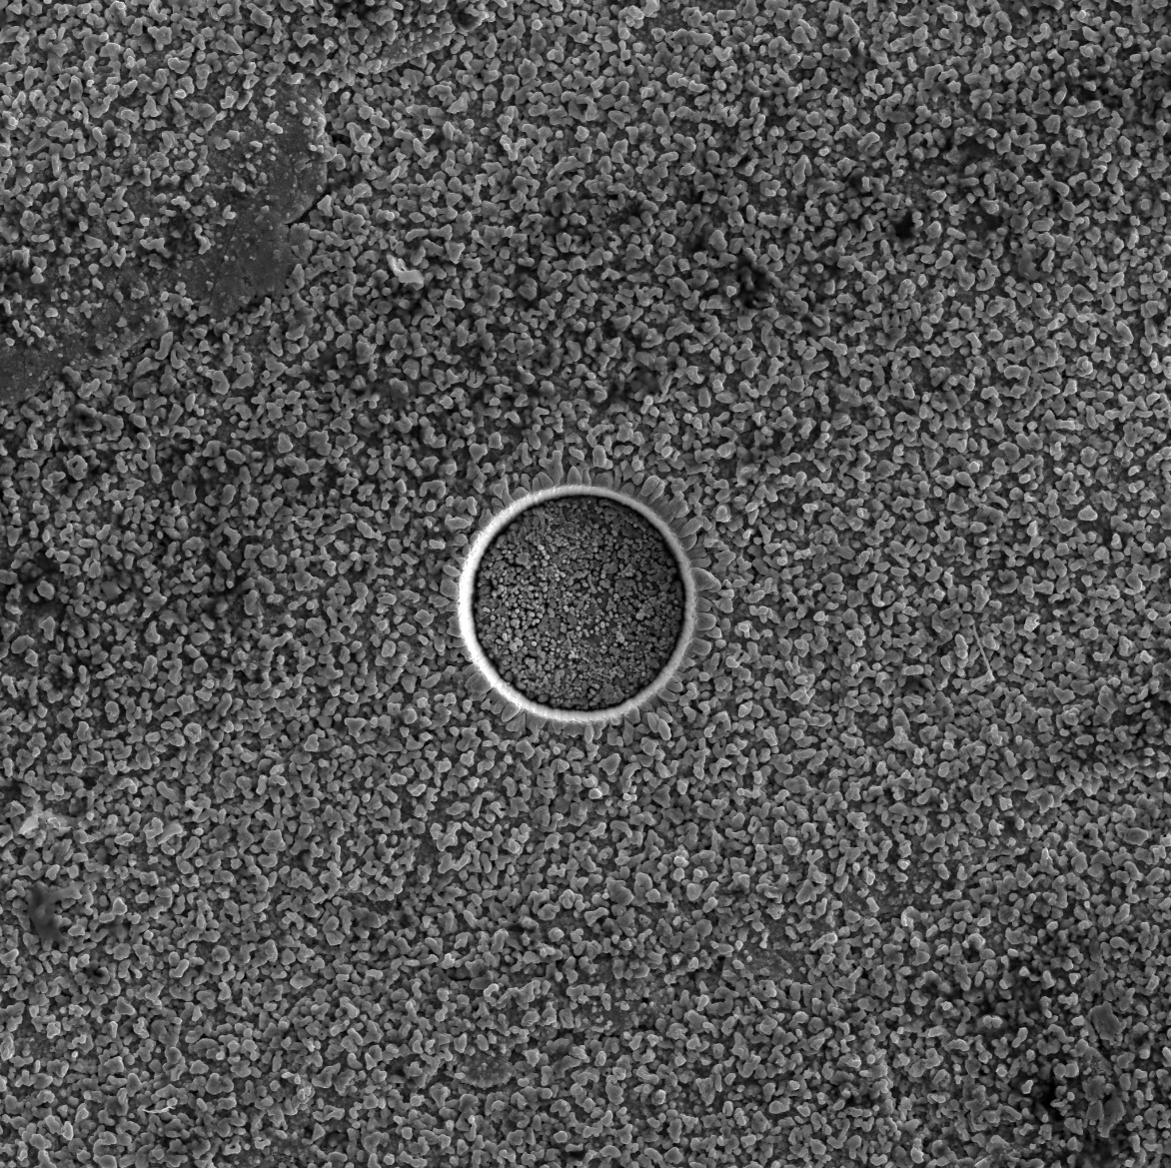
Défauts faibles mais présents
Alexis Blanchard
Imperfections
Correction Drift
Mécanique

Slide 23
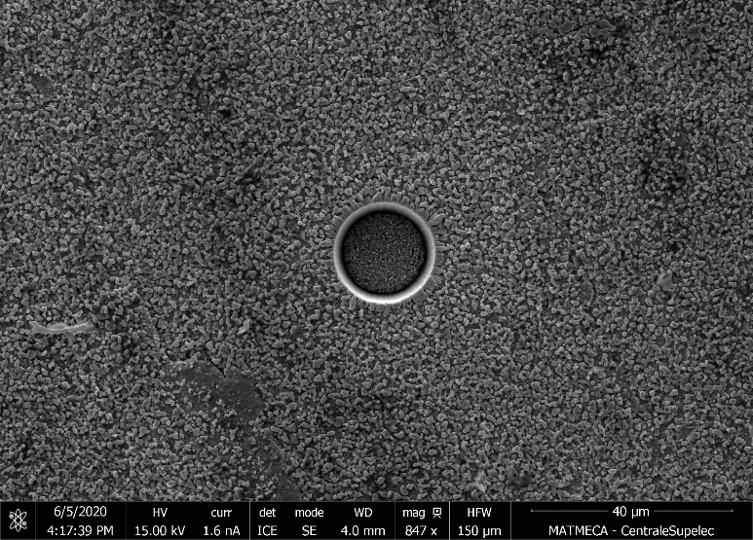
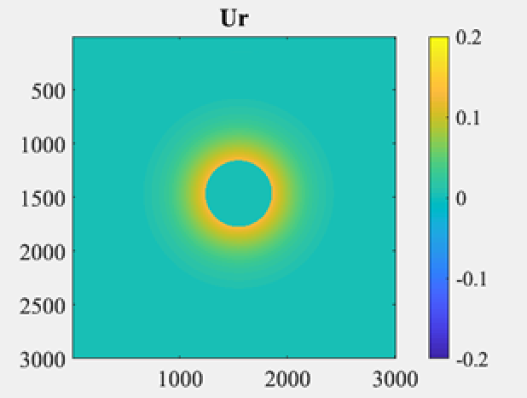
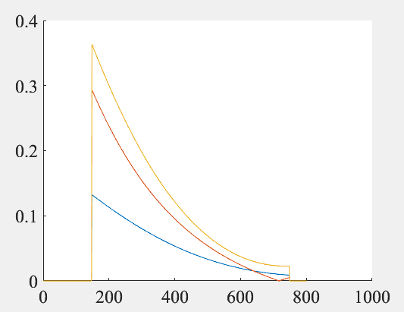
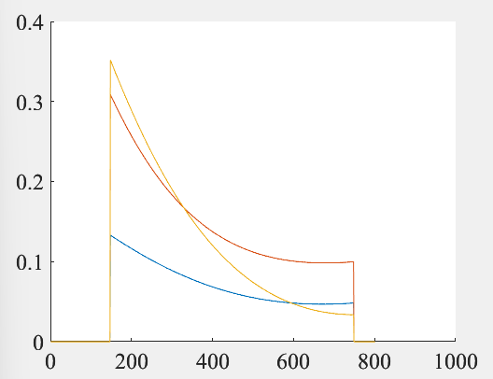
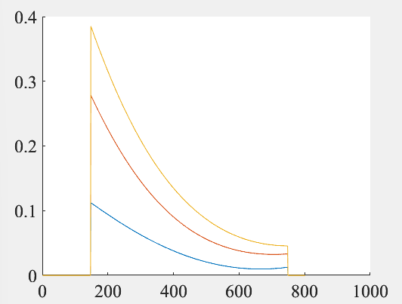

0
800
Scan 0°
Scan 90°
Image Corr
Ur
Alexis Blanchard
Imperfections
Correction Drift
Mécanique

Slide 24
Étape 1
Étape 10
Déplacement UX
Déplacement UX
pixels
pixels
Sans correction
Sans correction
3072x2207 pixels
Avec correction
Avec correction
pixels
pixels
Pierre Arnaud
Imperfections
Correction Drift
Mécanique

Slide 25
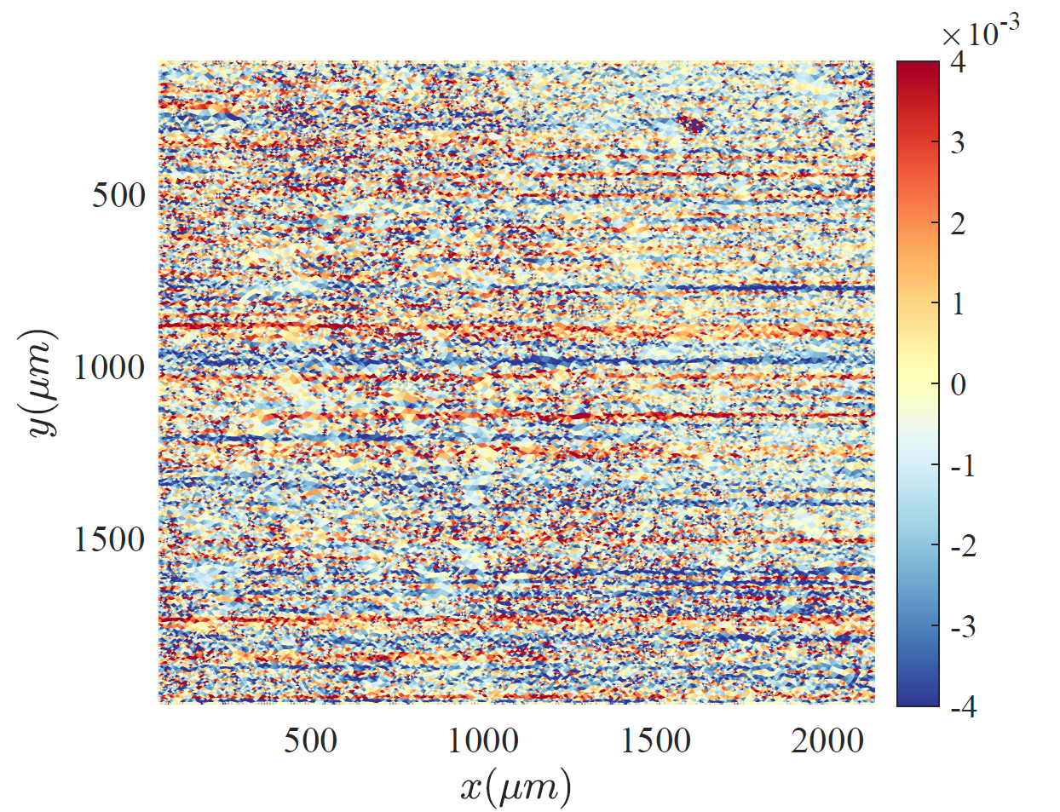
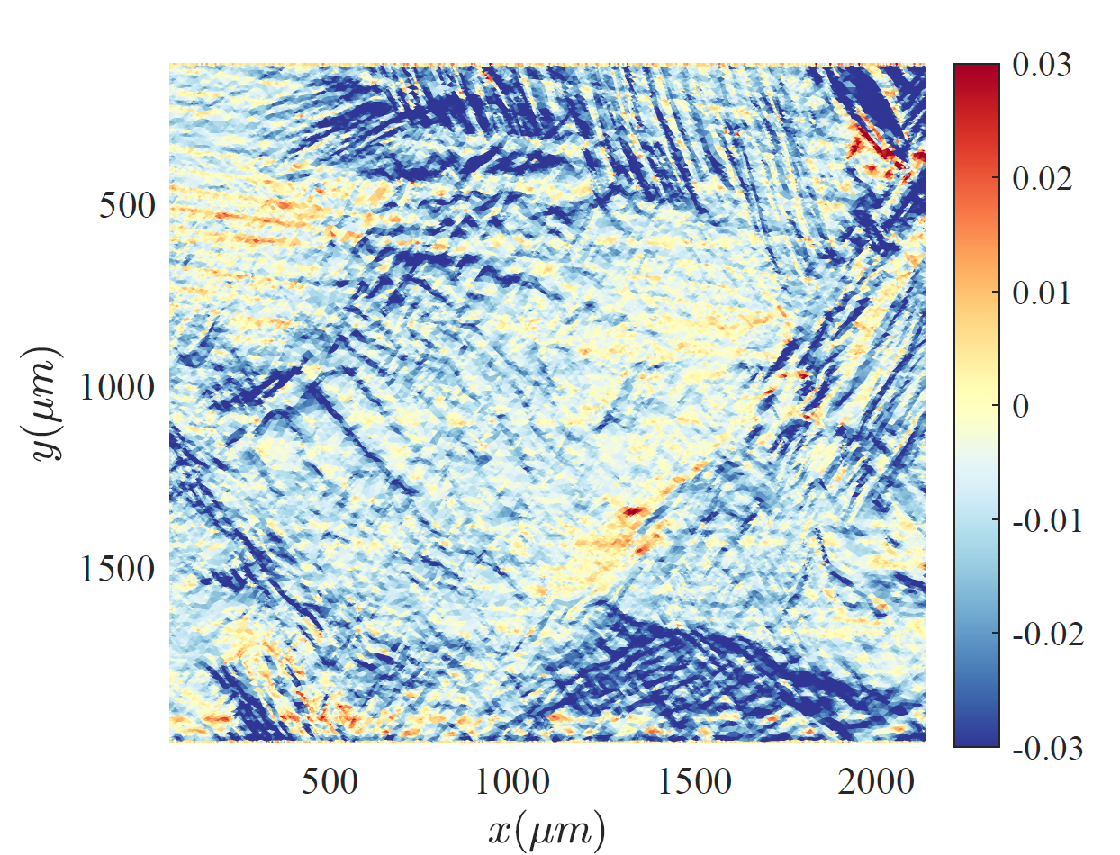
Impacts des défauts de balayage ?
Eyy :
Champ de déformation dans la direction y
Image référence et Image 0,2% de déformation
Eyy :
Champ de déformation dans la direction y
Image référence et Image 4% de déformation
Pas de correction des défauts de balayage
Maxime Mollens
Imperfections
Correction Drift
Mécanique

Slide 26
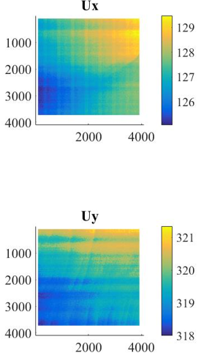



Limite de l’hypothèse de base
Sans correction
Avec correction
9
Guillaume Protin
Imperfections
Correction Drift
Mécanique

Slide 27


Sans correction
Déformation : 0,06%
Avec correction
9
Guillaume Protin
Imperfections
Correction Drift
Mécanique

Slide 28


Déformation : 6%
Pas de correction des défauts de balayage
Guillaume Protin
Imperfections
Correction Drift
Mécanique

Slide 29


Conclusion
Mise en évidence de défauts de balayage
Proposition d’une correction simple, rapide et efficace
  Exemples de cas en mécanique des matériaux
Corrections plus complexe possible
  Changement des hypothèses
Image idéale pour le post-traitement :
Données bruts et Maximum d’informations
Ne pas hésiter à nous contacter

Slide 30



Slide 31


